Slide 1
图像增强处理系统
小组分工：
孙尔圆：以Matlab提供app设计工具设计系统样式、对图像文件进行打开、保存、另存、打印等功能操作，ppt制作
钟丽铭：数字图像的增强处理功能(直方图均衡化、灰度拉伸、动态范围调整、空间域平滑算法的各种算法、空间域锐化算法的各种算法)
蔡冰仪：彩色数字图像由RGB转换成HIS空间并分别显示其分量图，对彩色图像进行图像增强、数字图像分割功能

Slide 2
目录
01
02
03
以Matlab提供app设计工具设计系统样式
对图像文件进行打开、保存、另存、打印等功能操作
04
数字图像的增强处理功能
彩色数字图像由RGB转换成HIS空间并分别显示其分量图，对彩色图像进行图像增强
05
数字图像的分割功能

Slide 3
01
以Matlab提供的图形用户编程界面(GUI)设计系统样式

Slide 4
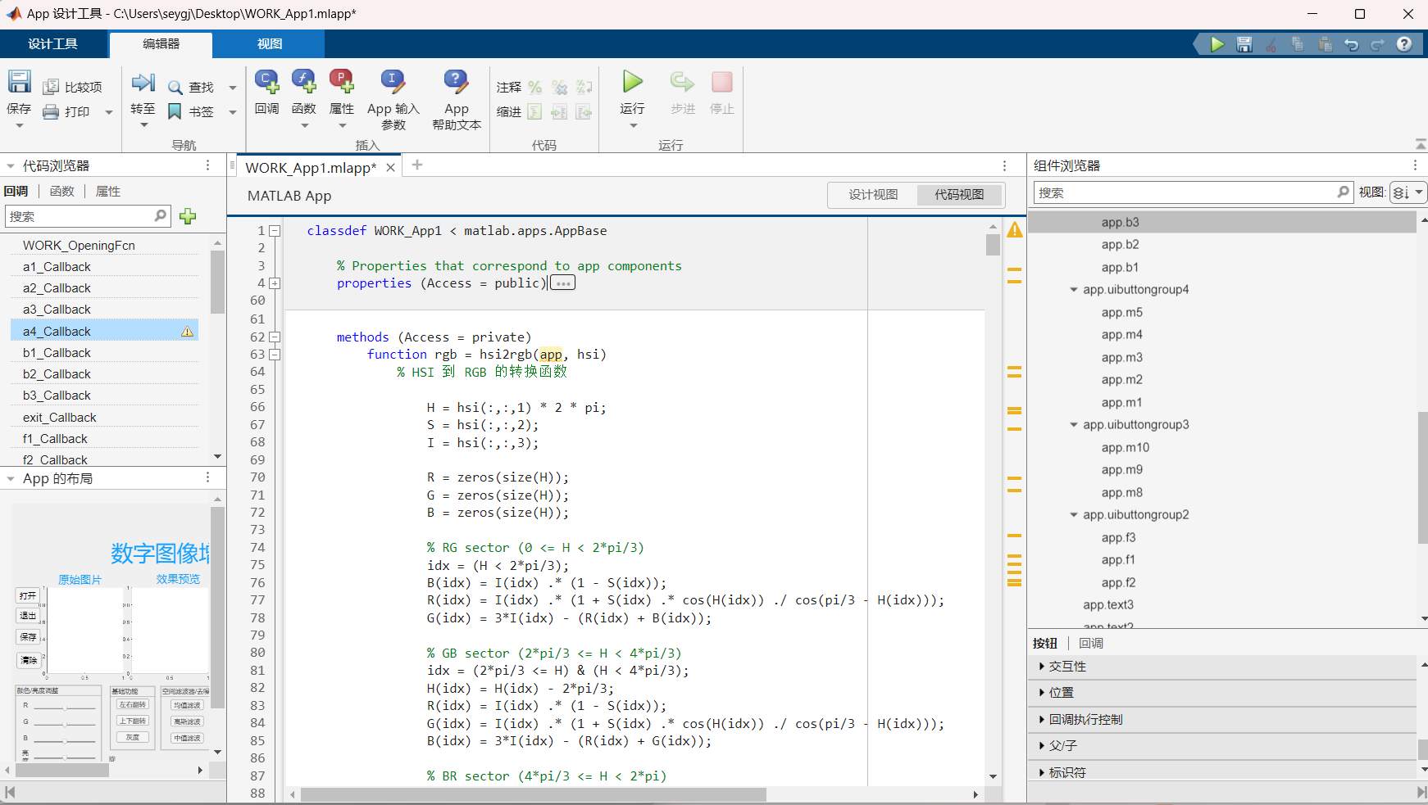
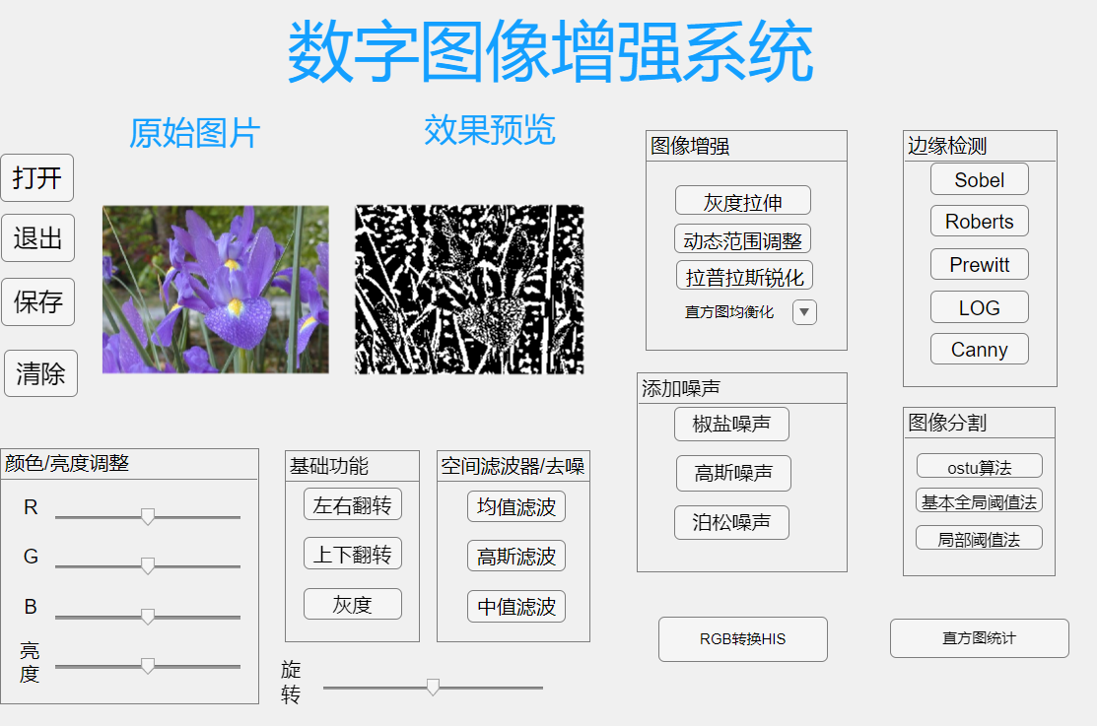
1.以Matlab提供app设计工具设计系统样式
设计工作包含图形用户界面 (GUI) 可视化组件布局，以及 App 行为编程。
按钮组件pushbuttoh
文件浏览器组件
uigetfile
图片显示组件组件
axes

Slide 5
02
对图像文件进行打开、保存、另存、打印等功能操作

Slide 6
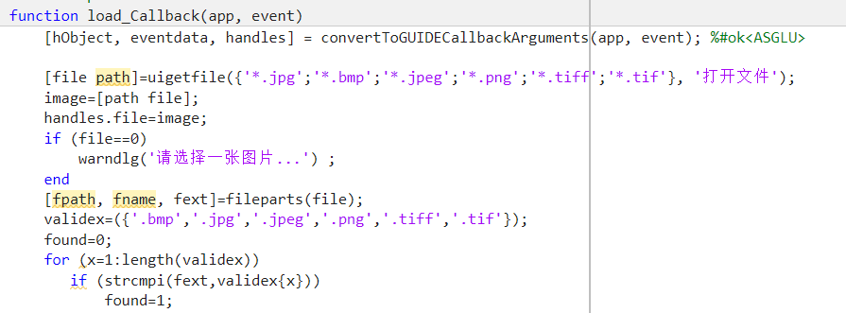
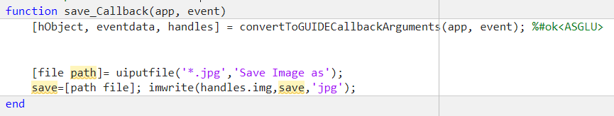
2.对图像文件进行打开、保存
打开图像文件(bmp、jpg、tiff、png等）
uigetfile函数用于打开文件对话框，选择图片
保存图像文件
uiputfile函数用于保存文件对话框，imwrite将图像保存到文件

Slide 7
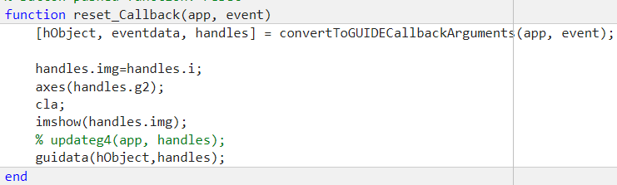
2.对图像文件进行清除与打印
清除功能
重置图像为初始图象
打印图像文件
imshow打印重置后的图像

Slide 8
03
数字图像的增强处理功能

Slide 9
3.数字图像的增强处理功能
（1）直方图均衡化
（2）灰度拉伸
（3）动态范围调整
（4）空间域平滑算法的各种算法
（5）空间域锐化算法的各种算法

Slide 10
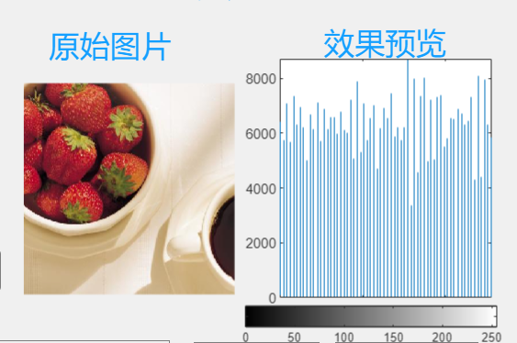
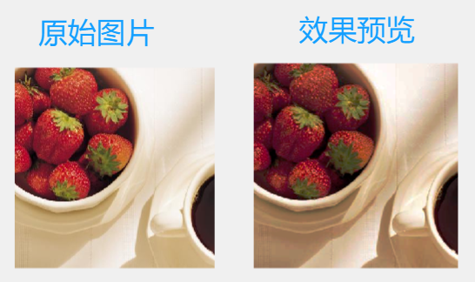
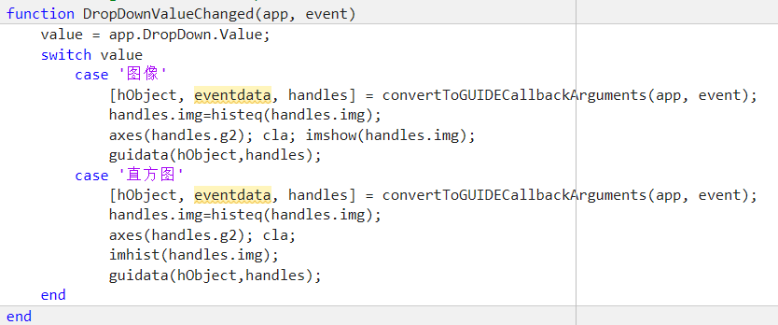
3.1直方图均衡化
对图像进行直方图均衡化
histeq函数对图像进行直方图均
衡化
inhist函数显示图像直方图

Slide 11
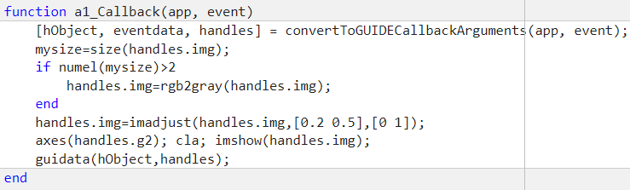
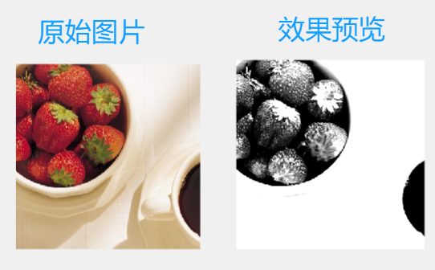
3.2灰度拉伸
imadjust函数调整灰度图像对比度，
即将输入灰度值范围[0.2,0.5]线性映射
到输出灰度值范围[0,1]，增强对比度

Slide 12
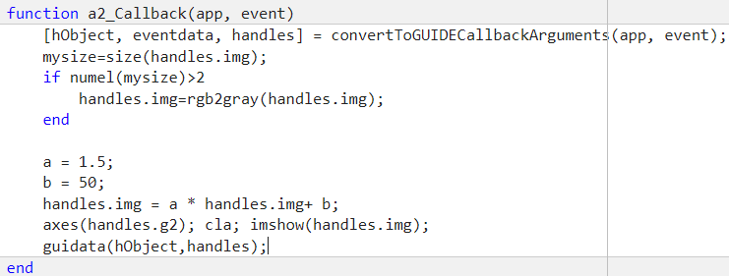
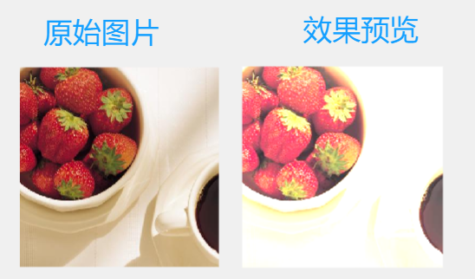
3.3动态范围调整
运用了线性变换每个像素值都会
按a倍放大，再加上b，使图像对
比度增加，亮度提升
a为对比度调整参数，用于放大
图像像素值
b为亮度调整参数，用于在图像
的像素值上加上一个常数

Slide 13
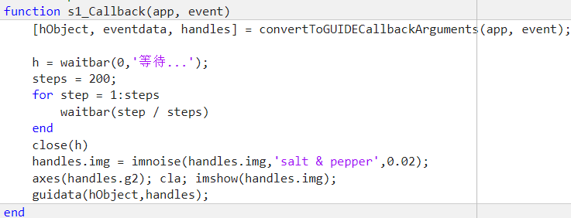
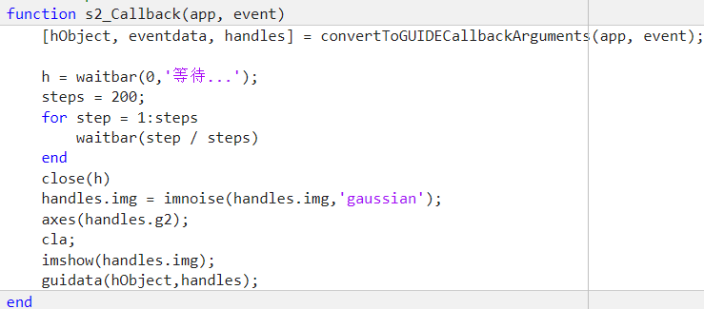
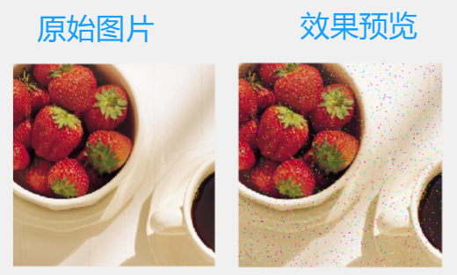
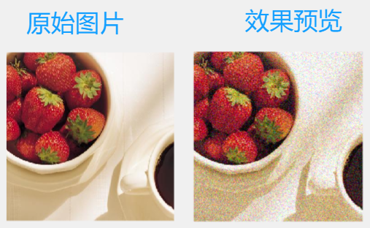
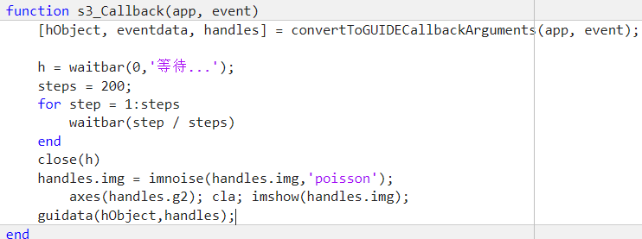
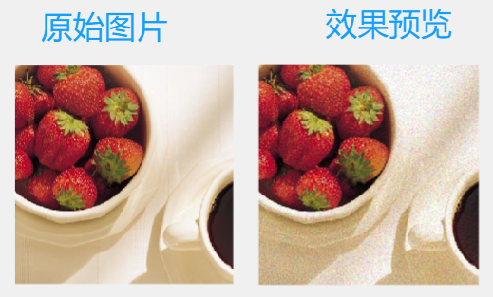
3.4 空间域平滑算法的各种算法 添加噪声
imnoise函数依
次建立的椒盐、
高斯、泊松噪声

Slide 14
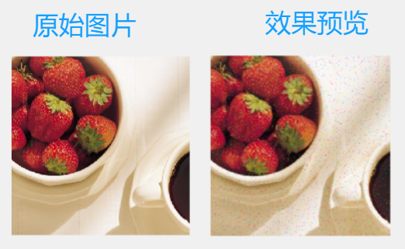
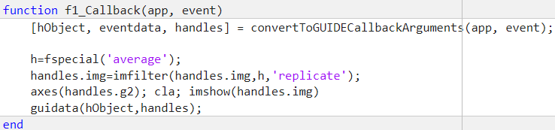
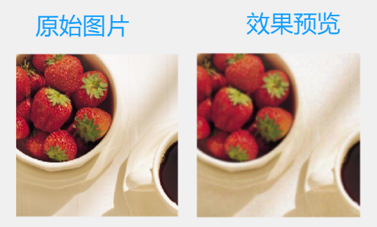
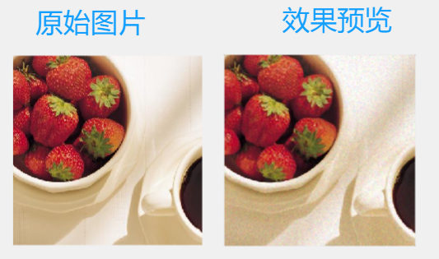
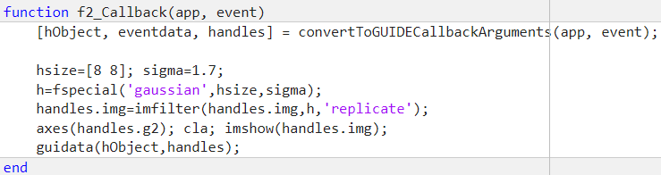
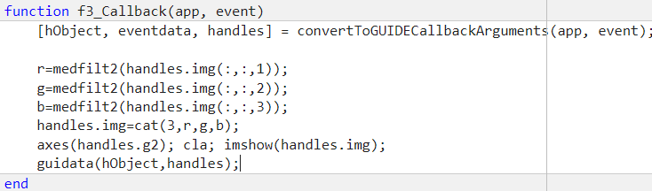
3.4 空间域平滑算法的各种算法
fespecial函数创建
高斯，均值滤波器
imfilter函数对图像
进行滤波
medfilt2函数对图像每个颜色
通道进行中值滤波

Slide 15
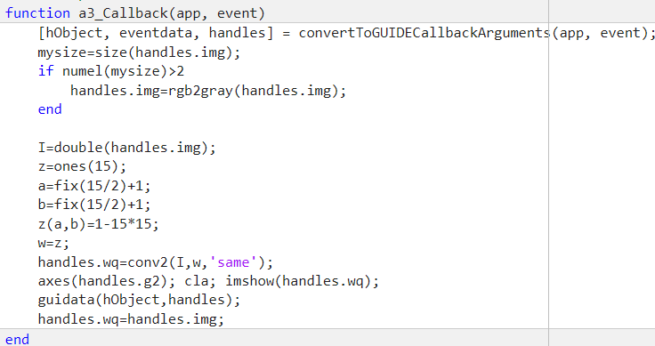
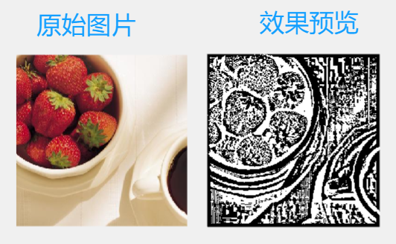
3.5 空间域锐化算法的各种算法
拉普拉斯锐化
fspecial函数创建拉普
拉斯滤波器，imfilter
函数对图像应用拉普拉
斯滤波器
采用15*15大小的拉普
拉斯算子

Slide 16
04
彩色数字图像由RGB转换成HIS空间并分别显示其分量图，对彩色图像进行图像增强

Slide 17
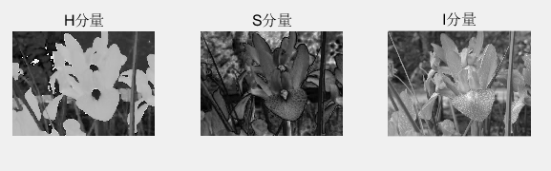
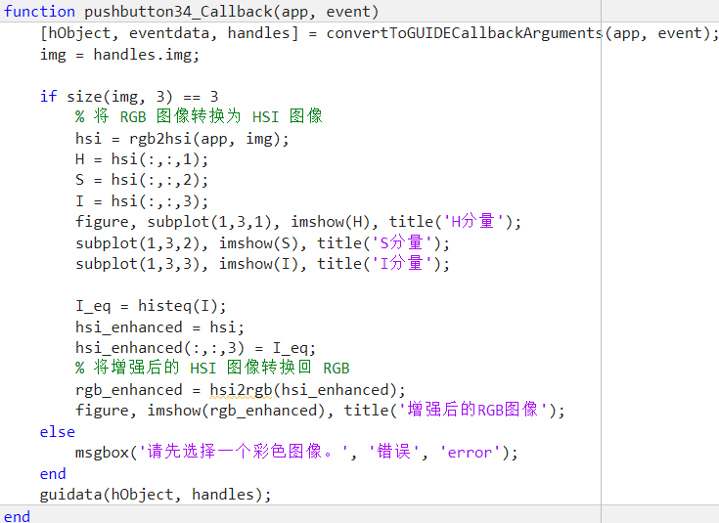
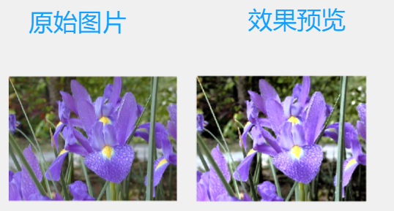
4 彩色数字图像由RGB转换成HIS空间并分别显示其分量图
histeq函数对I分量进
行方图均衡化
将增强后的I分量替换
会HSI图像，HSI图像
转换回RGB

Slide 18
05
数字图像的分割功能

Slide 19
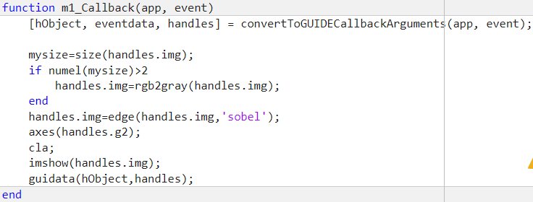
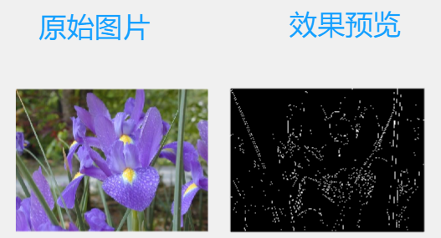
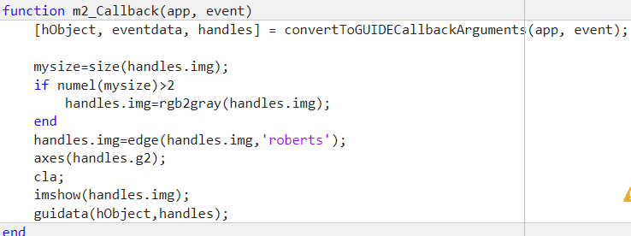
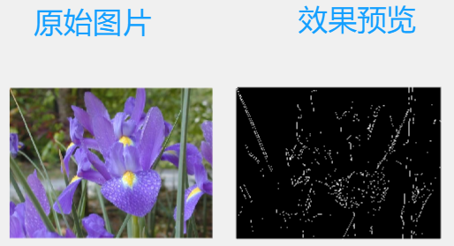
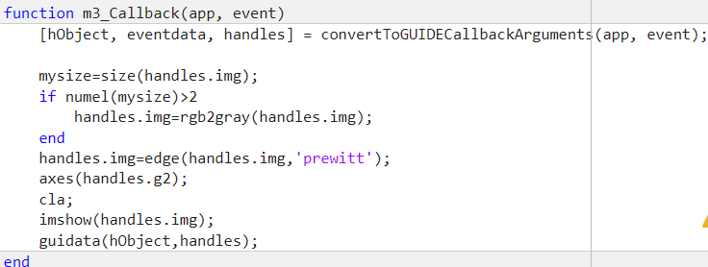
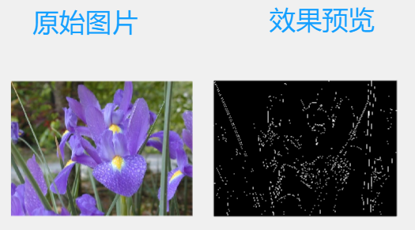
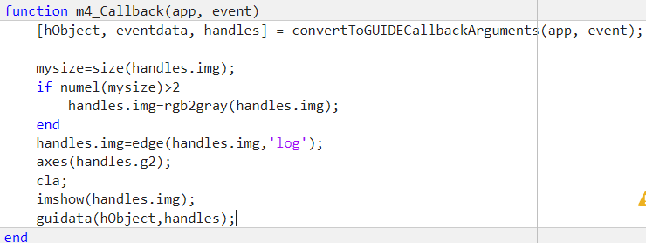

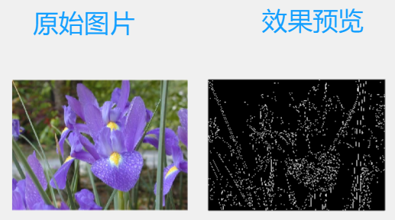
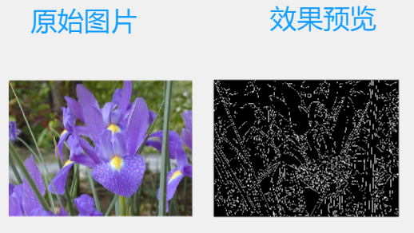
5 数字图像的分割功能-图像的边缘检测
通过edge函数分
别使用sobel、
roberts、prewitt、
log、canny算子
进行边缘检测

Slide 20
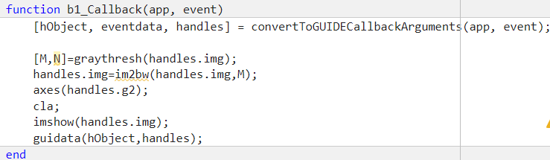
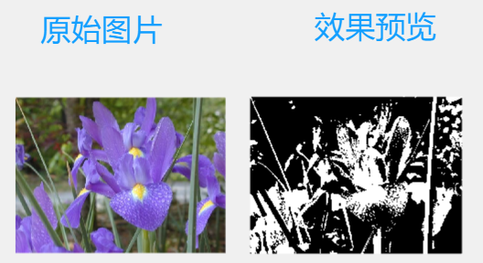
5 数字图像的分割功能-ostu算法
graythresh函数使用大津法计算图
像全局阈值，用于图像的二值化处理

Slide 21
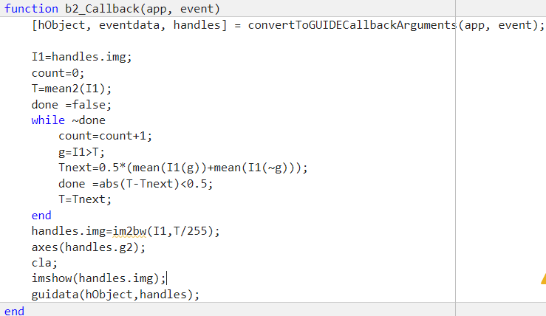
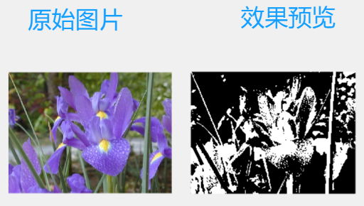
5 数字图像的分割功能-基本全局阈值法
count=0初始化迭代次数计数器
mean2计算图像平均灰度值作为初
始阈值估计值T
用T分割图像产生两组像素g、~g，
g有所有灰度值大于T的像素组成，
~g则相反，分别计算两组像素平均
灰度值求取新的阈值，迭代直到T
的差异(0.5)比喻先设定的初始阈值
小为止

Slide 22
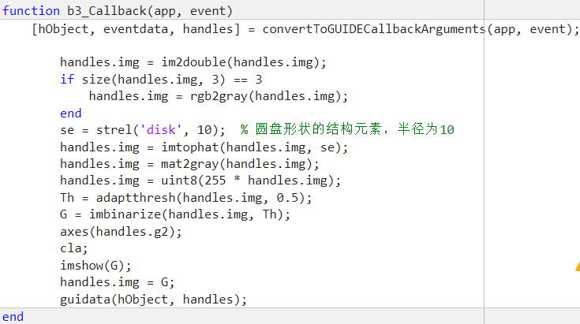
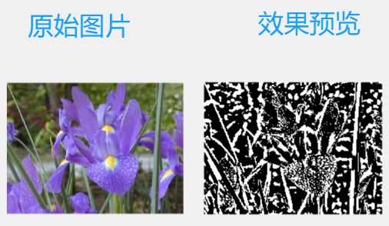
5 数字图像的分割功能-局部阈值法
strel函数创建半径为
10的圆盘状结构元素，
adaptthresh函数使用
自适应阈值对图像进行
二值化

Slide 23
THANKS!
ppt、演讲：孙尔圆
代码：蔡冰仪、钟丽铭

